Slide 1


TRƯỜNG TIỂU HỌC VĨNH QUỲNH
CHÀO MỪNG QUÝ THẦY CÔ VỀ DỰ
CHUYÊN ĐỀ LỚP 3A9
Phân môn: Kể chuyện
Giáo viên: Trần Thùy Linh

Slide 2

4
3
2
1
0
5
Ai nhớ nhất
Hết giờ
Bắt đầu
Câu 1: Ý nghĩa câu chuyện Nhà ảo thuật là gì?
Khen ngợi hai chị em là người tốt bụng.
Khen ngợi hai chị em là những em bé ngoan, luôn sẵn sàng giúp đỡ người khác.
Khen ngợi hai chị em là những em bé ngoan, sẵn sàng giúp đỡ người khác và chú Lí là người tài ba, nhân hậu.
Câu 2: Bài Nhà ảo thuật chúng ta sẽ đọc giọng như thế nào?
A. Giọng kể nhanh.
B. Giọng kể bình thản, rõ ràng và rành mạch.
C. Giọng kể buồn bã, vội vàng.

Slide 3
Luyện đọc lại
Nhưng từ lúc chú ngồi vào bàn, cả nhà cứ chứng kiến hết bất ngờ này đến bất ngờ khác. Xô-phi lấy 1 cái bánh, đến lúc đặt vào đĩa lại thành hai cái. Khi mẹ mở nắp lọ đường, có hàng mét dải băng đỏ, xanh, vàng bắn ra. Còn Mác đang ngồi bỗng cảm thấy có một khối
nóng mềm trên chân. Hóa ra đó là một chú thỏ trắng mắt hồng. Hai chị em thán phục nhìn chú Lý. Đúng là một nhà ảo thuật đại tài.
/
/
bất ngờ
bất ngờ
/
hai cái
/
/
/
bắn ra
nóng mềm
/
chú thỏ trắng
thán phục

Slide 4


Luyện đọc nhóm

Slide 5
Thi đọc

Slide 6

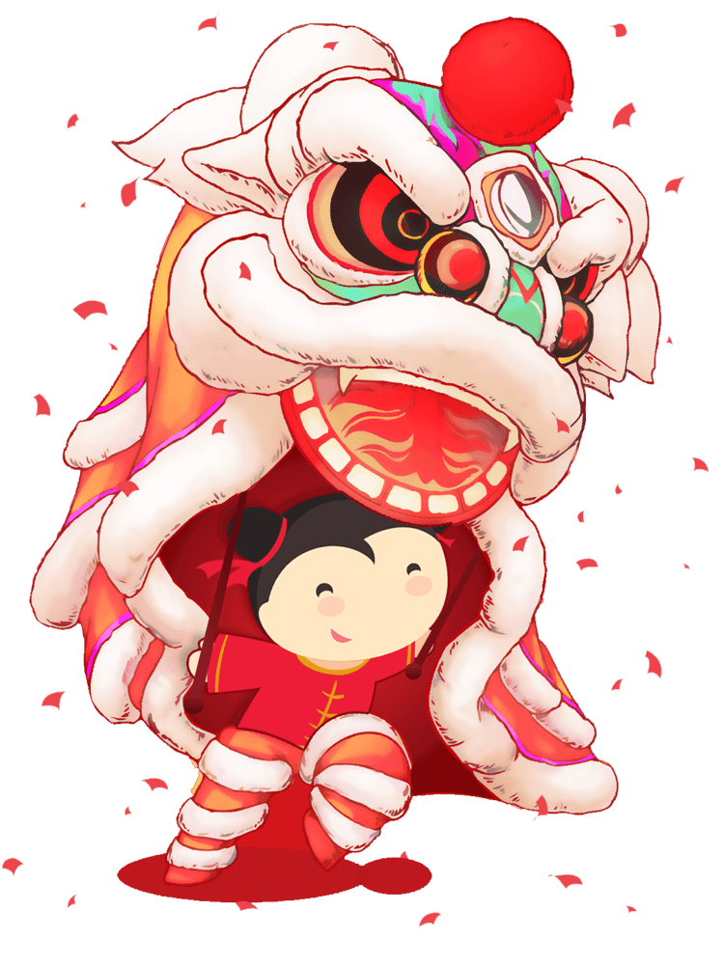
Kể chuyện: Nhà ảo thuật
Dựa vào tranh, kể lại câu chuyện Nhà ảo thuật bằng lời của Xô – phi hoặc Mác.
Dựa vào tranh
lời của Xô – phi hoặc Mác.

Slide 7
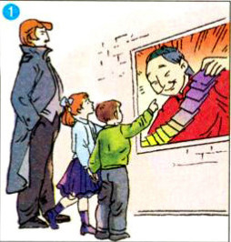
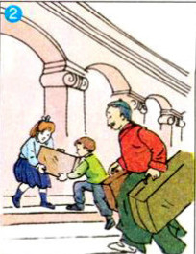
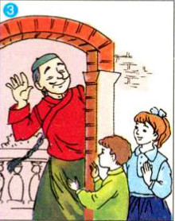
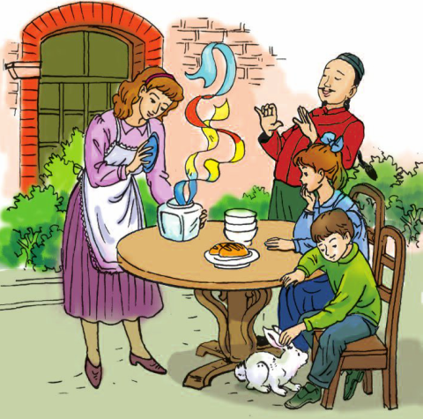
1
1
2
Tranh 1: Hai chị em Xô – phi và Mác xem quảng cáo về buổi biểu diễn của nhà ảo thuật Trung Quốc.
Tranh 2: Chị em Xô – phi giúp nhà ảo thuật mang đồ đạc vào rạp xiếc.
3
4
Tranh 4: Những chuyện bất ngờ xảy ra khi mọi người uống trà.
Tranh 3: Nhà ảo thuật tìm đến tận nhà để cảm ơn hai em.

Slide 8
Lưu ý cách kể
1. Khi kể chuyện phải rõ ràng, mạch lạc, cần sáng tạo tránh kể giống như SGK.
2. Khi nhập vai phải tưởng tượng chính mình là Xô – phi hoặc Mác.
3. Lời kể phải nhất quán từ đầu đến cuối.
4. Xưng hô là tôi hoặc em không dùng tên Mác hay Xô-phi.
5. Giọng kể có cảm xúc.

Slide 9
1
Thành phố của tôi đang xôn xao vì buổi biểu diễn ảo thuật của người Trung Quốc với quảng cáo được dán ở khắp nơi. Nhân dịp ấy, nhà trường có tổ chức đi xem buổi biểu diễn, nhưng vì bố đang phải nằm viện mà mẹ thì lại cần tiền nên tôi và em trai không dám xin tiền để tham gia.

Slide 10
Hoạt động nhóm

Slide 11
Thi kể chuyện

Slide 12
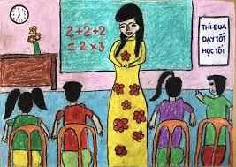
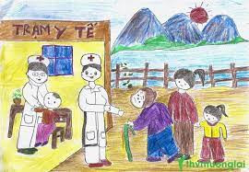
Vận dụng:

Slide 13
Xin cảm ơn các quý cô giáo
và các con học sinh

